Slide 1
医療法人社団 成仁
医療法人社団 成仁
ご紹介
Seijin
医療法人社団 成仁 プロフィール
部署紹介
薬剤師として
薬剤師の主な業務
職員の声
勤務体制・シフト
長く働き続けられる職場

Slide 2
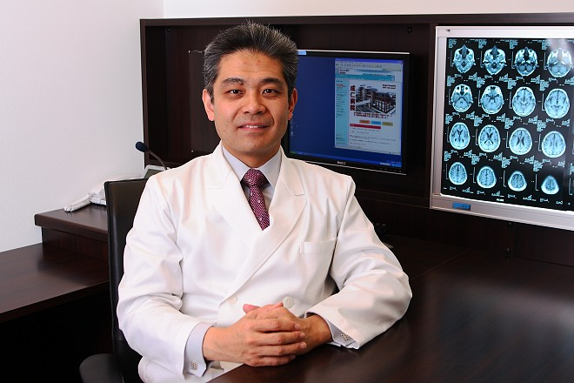
医療法人社団 成仁 プロフィール
法人名称 医療法人社団 成仁
代表名称 理事長 片山 成仁
創立年 平成６年２月
従業員数 362名 うち薬剤師4名 （平成25年10月現在）
事業内容 精神科・重度認知症の医療福祉事業
急性期病院、外来診療クリニック、介護老人保健施設、
精神科デイケア、重度認知症デイケア、
訪問看護、訪問介護、往診、地域包括支援センター
profile
施設紹介
成仁医院
外来診療、精神科デイケア、重度認知症デイケア、訪問診療
成仁ビル
訪問看護、訪問介護、居宅介護事業、地域包括支援センター
成仁病院
外来診療、急性期入院（ＥＲ・ＩＣＵ、退院促進）、精神科デイケア
成仁介護老人保健施設
入所・通所

Slide 3
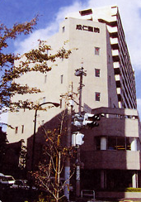
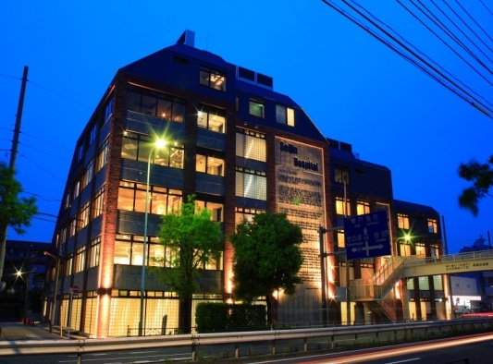
医療法人社団 成仁 プロフィール
成仁はもともと在宅専門
１９９４ 成仁医院 開設 （東京都足立区中川）
重度認知症デイケアを開設訪問看護、往診を開始
重度認知症デイケアは、介護保険が始まる前から開始しており、
東京都第１号であった。
１９９５ 精神科デイケア・デイナイトケア 開始
１９９７ 在宅介護支援センター 開設
１９９９ 成仁介護老人保健施設 開設、居宅介護支援事業 開始、
地域包括支援センター 開設
profile
成仁医院
そして、在宅から急性期まで
２００７ 急性期に特化した成仁病院 開設
在宅の患者さんに急変が生じた際にも対応できるように、
急性期に特化した成仁病院を開設。
これにより、在宅から急性期まで包括的な精神科医療が
提供できるようになった。
成仁病院

Slide 4
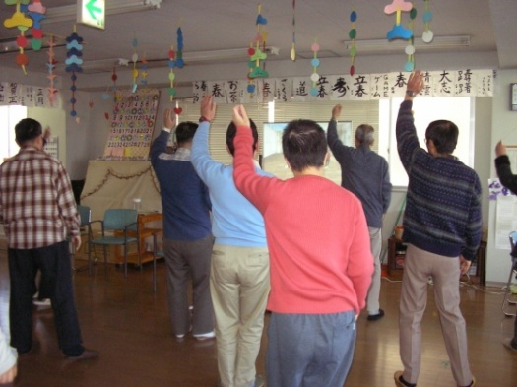
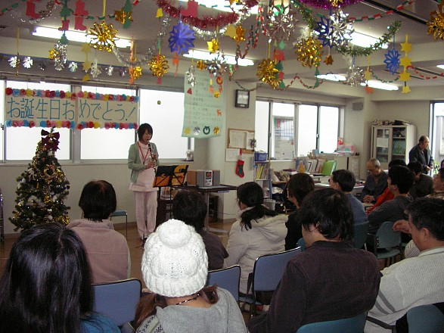
部署
①訪問診療・往診 （成仁医院）
「通院できない」という方を対象に、専門医がご自宅へ診療に伺う
サービス。ときには往診から直接入院につながるケースも少なくない。
往診には専門の医師とともに、予定管理・日常の生活面・服薬指導など
行う専門の薬剤師が同行している。
往診登録患者数 約250名、月平均 約450件 （平成２５年４月現在）
②精神科デイケア （成仁医院３Ｆ）
成仁医院の柱のひとつとして平成７年にスタートした
精神科専門デイケア・デイナイトケア。
幅広い年齢の方々を対象としており、医師・作業療法士・
看護師らと連携し、社会復帰に向けた各種プログラムを実践。
登録人数 ６８名、１日平均 約４０名（平成２５年４月現在）
③重度認知症デイケア （成仁医院２・４Ｆ）
平成７年に東京初の「重度認知症デイケア」の認可を受け、
サービスが誕生。 地域に密着した地道な努力の積み重ねにより
徐々に利用者が増え続け、今では２００名を超える。
医師・作業療法士と連携を取りながらリハビリを行っていく。
登録人数 ２４０名、１日平均 約７０名（平成２５年４月現在）
section

Slide 5
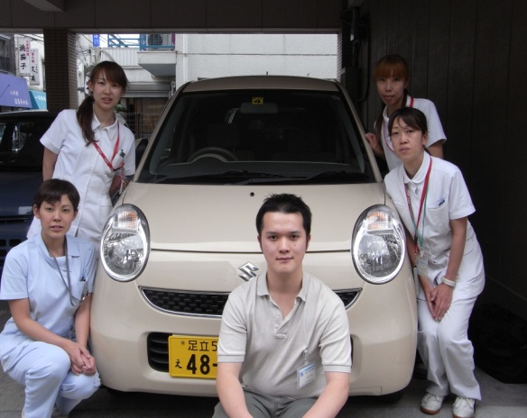
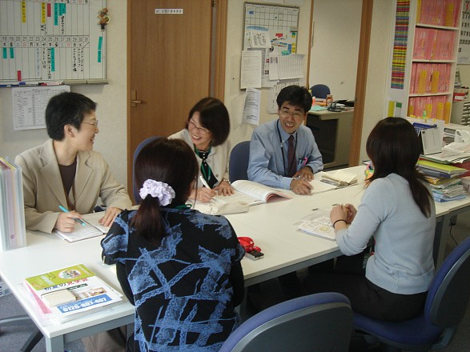
部署
④亀有訪問看護ステーション （成仁ビル）
全国でも珍しい精神科専門の訪問看護ステーション。
心の悩みや認知症でお困りの方のお宅を定期的に訪問して、
お話を伺い、医療的アドバイスや治療のお手伝い、リハビリなどを行う。 地域の医療機関、保健所などとも密に連携し、訪問看護ステーション
ならではの手厚いサービスを提供。
登録患者数 約１８０名、月平均 約７４０件 （平成２５年４月現在）
⑤地域包括支援センター （成仁ビル）
高齢者・認知症を対象に、介護保険や各種介護サービスの
利用のサポート、介護予防マネジメントなどを総合的に行う。
保健師、主任ケアマネジャー、社会福祉士などが置かれ、
専門性を生かして相互連携しながら業務にあたる。
⑥成仁居宅介護支援事業所 （成仁ビル）
介護認定申請、更新手続きなどの申請代行を行う。 また、介護支援専門員（ケアマネジャー）が、介護が必要な方の
心身の状態などに応じた介護サービス計画（ケアプラン）を作成する。
section

Slide 6
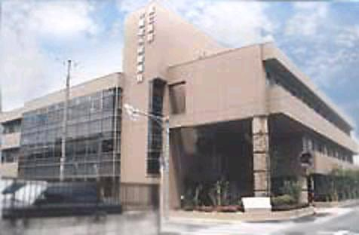
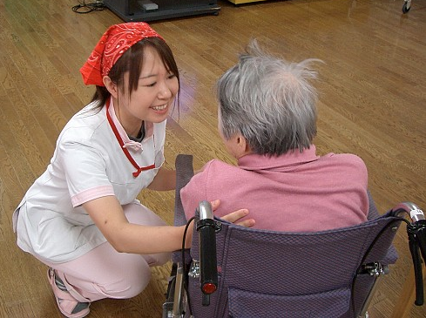
部署
⑦成仁介護老人保健施設
全国でも数少ない「認知症専門」の介護老人保健施設です。 精神科医療専門の医療法人社団 成仁を母体として、
認知症をもつお年寄りに、専門施設にしか
できない正しい医療と介護を提供。
病床数 ９５床 （ほぼ１００％で稼働）
section
入所サービス／短期入所サービス
心身の健康回復と認知症状の進行を防ぐことを専門医が診療を行い、
さらに看護師や作業療法士、介護スタッフが、リハビリテーションや食事、
排泄、入浴の介助など日常生活全般にわたる看護・ 介護を行う。
通所サービス／デイケア・デイナイトケア
「日中のみ」または「日中から夜間まで」お年寄りをお預かりし、
医学的管理の下、質の高い医療と 介護を受けながら
楽しく過ごしていただきます。
症状に合わせて、専門職員が入浴や食事（栄養指導）の
お手伝いをします。 送迎バス完備。

Slide 7
部署
成仁病院 （外来・入院・精神科デイケア）
平均在院日数は３０日強、在宅復帰率９０％強
地域生活を中心とした在宅医療が充実した成仁病院ならではの短期入院治療。
急性期症状を短期間で治し、退院後は外来・在宅医療にて手厚くサポート。
また、単剤中心の最新の薬物療法とＥＣＴの併用により、短期入院につながっている。
【平成２５年の平均在院日数推移】
section
 | 1月 | ２月 | ３月 | ４月 | ５月 | ６月 | ７月 | ８月 | ９月 | 10月 | 11月 | 12月 | 計
平均 在院日数 | 40.27 | 38.31 | 32 | 32.29 | 29.81 | 32.99 | 31.84 | 31.12 | 39.31 | 32.69 | 32.83 | 32.05 | 33.79
入院数 | 83 | 77 | 92 | 97 | 104 | 103 | 109 | 117 | 89 | 101 | 100 | 92 | 1164
退院数 | 87 | 79 | 102 | 94 | 100 | 89 | 119 | 104 | 88 | 114 | 91 | 106 | 1173
全病棟 精神病棟 入院基本料10：1
最新設備の整ったＥＲ
ベッド数は１１４床。全閉鎖病棟。保護室は１７床、ＥＲは９床

Slide 8
部署
救急件数 月間約１３０件 全数対応
成仁は２４時間体制で救急対応。その数、月平均１３０件。東京都内で最多件数を誇る。
救急をとる基準である、独自のトリアージを確立。そのため、電話での行動療法も行う。
独自の救急トリアージシステムとは
要請患者の身体・精神・社会背景の情報を多面的にアセスメントし、安全・迅速に対応するため、
独自のトリアージシステムを構築。トリアージ専門ナースを配置し、「救急インテークカード」を導入した。
この、救急インテークカードに記された対応基準どおりに評価・対応を行えば、新人やベテランは
もちろん、職種を問わず「誰がやっても同じ結果」が得られるようになっている。
救急要請があるたびに、医師に相談するのは非効率で、とても全数対応など望めない。
トリアージ表による判断システムを採用していることが、全数対応を実現している大きな要因である。
救急要請の対応困難事例を分析すると、精神疾患患者もしくは精神疾患に起因する症状を訴える
要請リピーター群＝人格圏・自傷行為・アルコール関連の患者が長時間救急車を拘束し、真に救出が
必要な現場への出動を妨げている。これらリピーター群に対し、行動療法を課し、次回からの頻回な
要請を防止する。当院の行っているこの取り組みが、近年叫ばれている「ＱＱのコンビニ化」を食い止めて
いるのである。
section
・
【平成２５年の救急実績】
 | １月 | ２月 | ３月 | ４月 | ５月 | ６月 | ７月 | ８月 | ９月 | 10月 | 11月 | 12月
相談数 | 152 | 131 | 160 | 164 | 183 | 190 | 188 | 188 | 139 | 166 | 169 | 167
救急入院 | 39 | 46 | 50 | 50 | 55 | 73 | 69 | 68 | 41 | 45 | 54 | 44
救急外来 | 31 | 36 | 33 | 45 | 57 | 74 | 45 | 45 | 28 | 54 | 53 | 46
救急からの入院の割合 | 25.8 % | 36.4 % | 30.1 % | 30.5 % | 29.6 % | 38.7 % | 39.5 % | 36.0 % | 24.8 % | 26.3 % | 31.4 % | 26.7 %

Slide 9
部署
無痙攣通電療法 ＥＣＴ （サイマトロン）
最新型の電気療法。副作用が少ない安全な治療法。麻酔で筋肉を弛緩させ、呼吸管理をしながら
通電療法を行う。１日平均約２０件、カバー率１８％。日本で最多の症例数。
成仁病院では、患者さんに薬を大量投与することなく、薬物調整とこの通電療法の併用が、
短期回復のカギとなっている。１クール６回（週３回実施）をベースにＥＣＴを行う。
ＥＣＴの適用について
以下のような疾患・症状の患者が適用となる
うつ病エピソード（単極性および双極性）、躁病、混合性感情状態、緊張病 顕著な感情症状を伴う統合失調症、統合失調感情障害
また自殺の危険性がある、栄養不良、緊張病、重症の精神病など、迅速な改善が求められる場合や
他の治療の危険性が高いと考えられる高齢者や妊婦など、薬物療法に反応しない例や副作用のため
薬物を十分量使用できない患者に対しては積極的にＥＣＴを行うことで治療効果を高めることが可能。
外来通院でもこのＥＣＴは行われており、状態によっては入院が不要な患者も対象となっている。
section
【平成２５年のＥＣＴ実績】
1月 | ２月 | ３月 | ４月 | ５月 | ６月 | ７月 | ８月 | ９月 | 10月 | 11月 | 12月 | 年計
130 | 158 | 210 | 159 | 141 | 238 | 229 | 155 | 187 | 179 | 193 | 225 | 2204

Slide 10
部署
外来・入院 傾向分析
外来と入院では、新患の割合が異なっている。
当院はもともと在宅精神科を専門としていたため、近医・クリニック・身体科病院から認知症の
新患の紹介入院・転入院が多い。
また救急入院は23区全域から要請があり、全入院の約半数をしめる。急性薬物中毒など急性期症状
が多くをしめており地域性を反映している。
外来 （平成25年3～5月 新患）
うつ病 | 97 人 | 26％
神経症 | 34 人 | 9％
双極性障害 | 11 人 | 3％
統合失調症 | 64 人 | 17％
アルコール性精神病 | 19 人 | 5％
認知症 | 105 人 | 28％
人格障害 | 11 人 | 3％
適応障害 | 7 人 | 2％
薬物 | 19 人 | 5％
その他疾患 | 7 人 | 2％
合計 | 374 人
入院 （平成25年3～5月 新患）
うつ病 | 67 人 | 23％
双極性障害 | 26 人 | 9％
統合失調症 | 102 人 | 35％
アルコール性精神病 | 23 人 | 8％
認知症 | 29 人 | 10％
人格障害 | 17 人 | 6％
薬物 | 20 人 | 7％
その他疾患 | 6 人 | 2％
合計 | 290 人
section

Slide 11
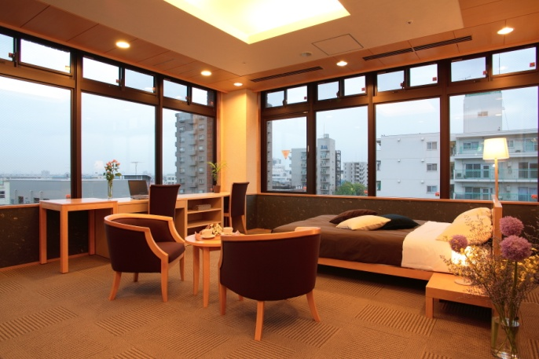
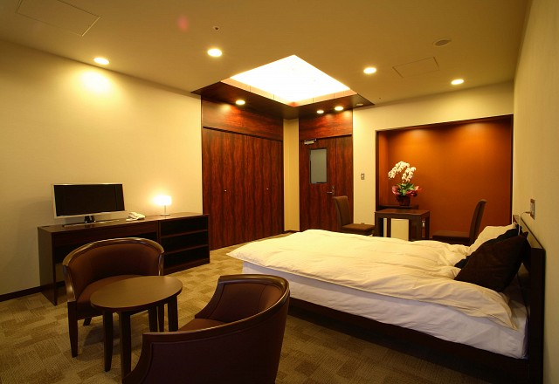
部署
特別個室病棟 （成仁病院４・５Ｆ）
一人ひとりに最適な短期集中型の治療を、ホテルのように心地よい空間をおりなす個室病棟。
アメニティを最大限に追求している。
特別個室専門看護師を配置し、一人ひとりのライフスタイルを尊重したベストな治療環境を提供。
section
４Ｆ 個室専用フロア ￥13,000～23,000
５Ｆ エグゼクティブフロア ￥23,000～150,000

Slide 12
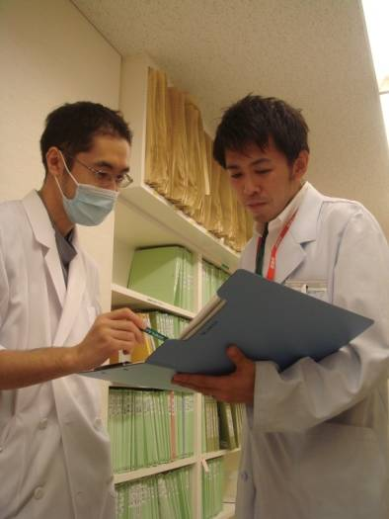
薬剤師として
専門薬剤師とるなら
精神科！
精神科はまだまだ未開の分野なので、
努力次第で医師と同じレベルまで
上り詰めることができます。
as a pharmacist
そして、
今年から薬剤師を増員し、
精神科薬剤師のプロを
目指す体制を確立。

Slide 13
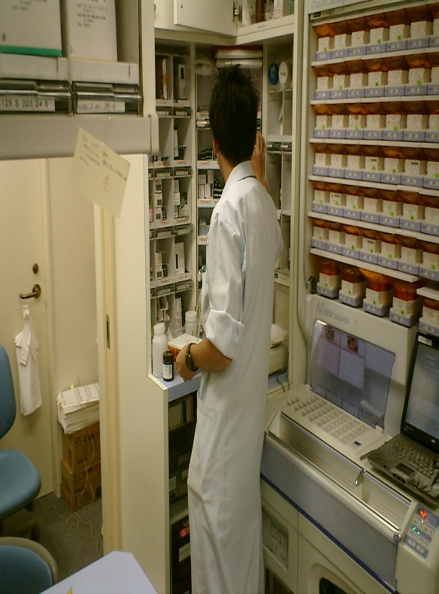
薬剤師として
成仁のここがすごい
実践に移るのが早い。
新卒で入った石橋さん。
→もう往診１人立ち。
as a pharmacist
派閥も職種間の垣根もありません。
→だから、ドクターとも意見を
言い合って知識を吸収できます。

Slide 14
薬剤師の主な業務
成仁薬剤師の理念 完全受け持ち主義
《主な業務》
往診同行、訪問服薬指導、病棟服薬指導、薬剤調合
→受け持ちの患者について、業務を行う。
primary pharmacy
患者と連続したかかわりを持てるため、患者の変化にも気付きやすく、経過を見守ることができます。
ただ一日中調剤するのではなく、「患者がいて薬がある」
このような姿勢です。

Slide 15
薬剤師の一週間
往診同行
患者の様子をしっかり観察し、
現在の症状と薬が合っているか、医師と一緒に考え処方を決定。
月曜
病棟・調剤
火曜
往診同行
木曜
訪問服薬指導
金曜
病棟・調剤
水曜
病棟・調剤
訪問服薬指導
前日に決定した薬を患者宅へ届け、服薬指導。
schedule
病棟
病棟の受け持ち患者を回り、服薬
指導しながら患者の様子を観察。
症状と薬が適正でないと思われる場合、
担当医と議論しながら処方を変更する。
調剤
技術を高めるため外来・病棟における
調剤に専念。
調剤も曜日が決まっているので、同じ患者を追うことができます。

Slide 16
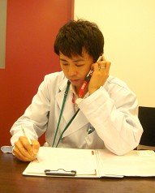
職員の声
まこちゃん 薬剤部主任
この病院を選んだあの時の自分は間違っていなかったと思える。
それは今、全力投球で仕事に打ち込む自分の姿があるからだ。
「あー、手を抜いときゃよかった」 全力投球で臨んで失敗すると、こうやって後悔することが大半だと思う。
でも、成仁は違う。
「全力投球しても後悔しないぐらい楽しい仕事」 薬剤師は特にこれが出来るフィールドである。
interview

Slide 17
勤務体制
成仁の勤務体制
週４０時間働いたらあとは休みという、画期的な勤務体制。
→ 週休３日も夢じゃない！
労働基準法における週平均４０時間労働
→ 薬剤師も同じ。
シフト
【１勤務】 ６時間４０分勤務
【１.２５勤務】 ８時間１０分勤務
【１.５勤務】 １０時間勤務
これら２つを組み合わせて、シフトを作成。
shift
毎日 【１勤務】 だけする場合、 ６時間４０分 × ６日 ＝ ４０時間 なので週６日勤務
毎日 【１.５勤務】 だけする場合、 １０時間 × ４日 ＝ ４０時間 なので週４日勤務
【１勤務】 と 【１.５勤務】 を組み合わせると、週５日勤務

Slide 18
長く働き続けられる職場
お母さんにも働きやすい職場
成仁では、入職して子供を産み、その後復帰して長く働いている職員がたくさんいます。
それは、勤務の融通がきき、働きやすい職場となっているから。
・週３０時間以上働けば、正社員と同じ待遇が受けられる 「短時間正職員制度」を導入。
・３０ｈ以上／週で社会保険適用
・３０ｈ以上／週で育休・介休適用！
・子育て中の方には、１勤務や１.５勤務の枠にとらわれないシフト設定が可能。
workplace environment
２００９年１０月院内保育施設オープン
専属の講師による英語教育に力を入れた新しいタイプの保育施設です。
常時4名のスタッフがいるので、子供を預けて安心して働けます。

Slide 19
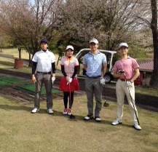
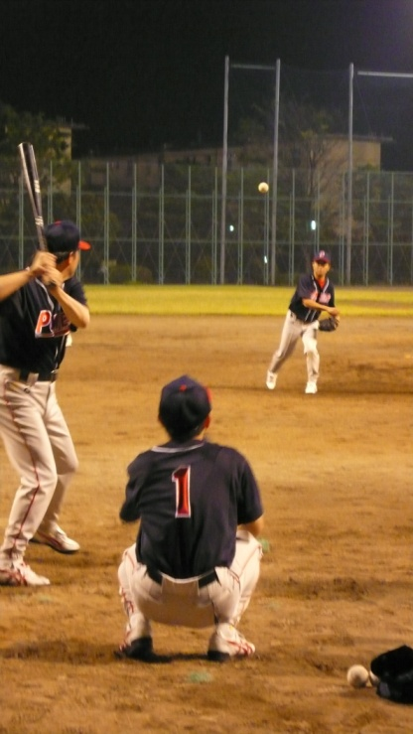
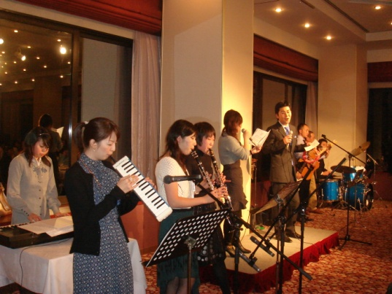
長く働き続けられる職場
若く元気な職場
ゴルフ部、野球部、バンド部などの部活動や、忘年会・職員旅行などのイベントが充実！
野球部に所属している林キャプテンの部活ライフ
workplace environment
野球部でもＥＲでもキャプテン
なんですよね
ＥＲキャプテンこと看護師の林です。
私は野球部でもキャプテンなのです。
練習は近隣のグラウンドを借りて、
仕事終わりの19時くらいに集まっています。
足立区医師会に加盟している医療機関の
野球部でリーグ戦をやってるんです。
４月～９月がシーズンで月に２回ほど
試合をしています。
今年はさらにチームを強化し優勝を目指します。

